Slide 1
BLIND CARE
1조 20192882 강다빈
20192889 김경훈
20150332 정찬희

Slide 2
BLIND CARE
01
02
03
04
05
구상과정
: 문제점 인식
: 마인드 맵
제품 설명
: 제품 소개
: 가상환경 구상
및 구현
: 제품 시연 영상
기능 설명
: 사용 기술 설명
및 코드 소개
: 문제 해결 및 반성
한계점
질의응답

Slide 3
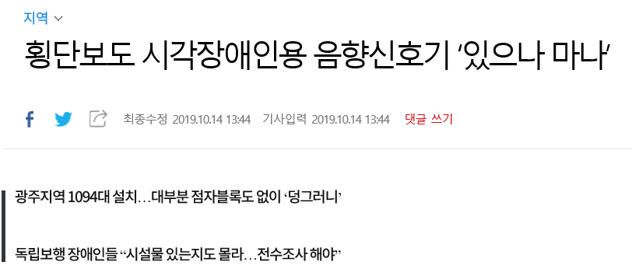
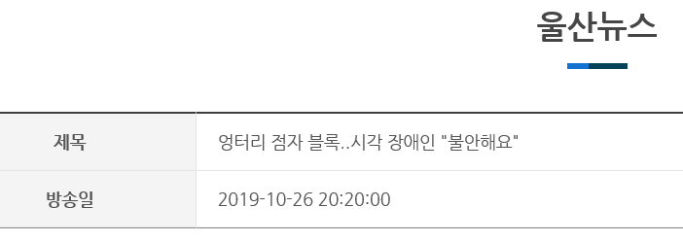
BLIND CARE _ 문제점 인식
횡단보도 보행시 시각장애인의 불편함
01 횡단보도의 정확한 위치 파악 불가
02 신호등에 부착된 음향신호기 사용 불편
┗ 음향신호기 버튼의 위치 파악
┗ 음향신호기 오작동
⇒ 안전한 외출을 보장하는
시각장애인용 스틱 개선 필요

Slide 4
BLIND CARE _ 마인드 맵
보행
지팡이
시각 장애인
BLIND CARE
점자 블록
신호등
음향 신호기
횡단보도

Slide 5
BLIND CARE _ 제품 소개
RFID 태그 전
장애물 감지 by 초음파 센서
거리 보행 중 스틱에 부착된 초음파 센서를 통해
장애물 위치 감지 후 경고음 발생
횡단보도 주변 점자블록에 달린 RFID를 통해 태그 시
신호등의 정보를 기반으로 보행 신호 정보 전달받음
도로는 검은색, 횡단보도는 여러 색을 나열하여
색 인식 센서로 하여금 횡단보도 내 위치파악을 용이
하게 하며, 시각 장애인이 도로 접근 시 경고음 발생.
모든 경고음은 부저 센서를 통해 다르게 표현
RFID 태그 후
신호등 정보 받음 by RFID
사용자 위치 파악 by 컬러센서
RFID 태그 다시 인식 O
종료
RFID 태그 다시 인식 X
일정 시간 오버 or 색 감지
종료 인식

Slide 6

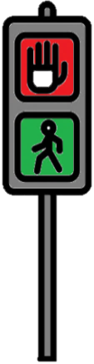

BLIND CARE _ 가상 환경 구상 및 구현

Slide 7
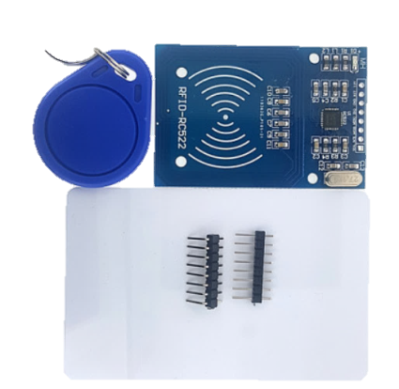
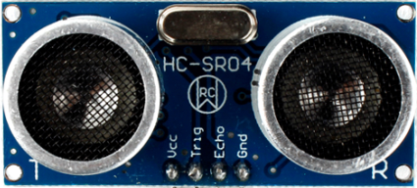
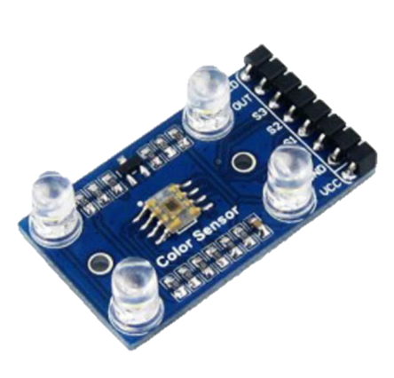
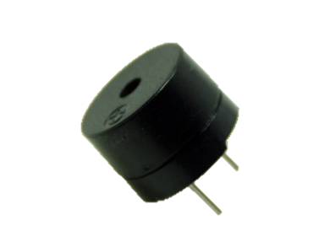
BLIND CARE _ 가상 환경 구상 및 구현
초음파 센서
RFID 센서
RFID 센서
색 인식 센서
부저 센서

Slide 8
BLIND CARE _ 제품 시연 영상

Slide 9

BLIND CARE _ 사용 기술 및 코드 설명 01 초음파 센서
RFID 태그 전, 일상 보행모드에서 사용되는 기술
장애물을 감지하고, 초음파를 이용한 거리 계산을 통해
일정 수치 이하일 경우 경고음 발생

Slide 10
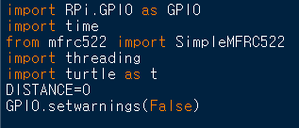
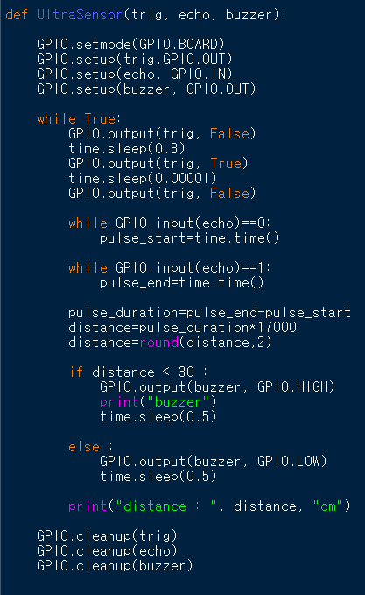
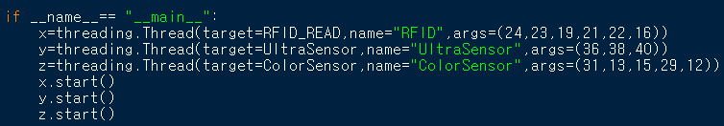
BLIND CARE _ 사용 기술 및 코드 설명 01 초음파 센서

Slide 11
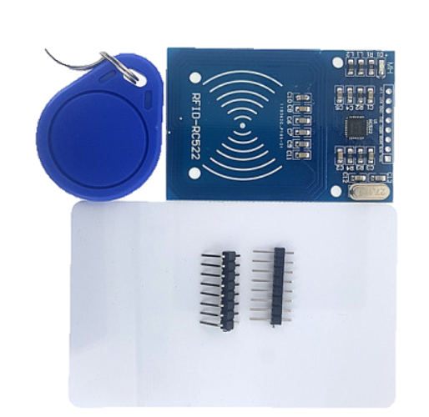
BLIND CARE _ 사용 기술 및 코드 설명 02 RFID 센서
신호등의 RFID-CARD의 정보를 주기적으로 갱신하는 기술
RFID-CARD의 정보를 읽고 이를 통해,
신호등의 정보를 부저를 통해 사용자에게 전달

Slide 12
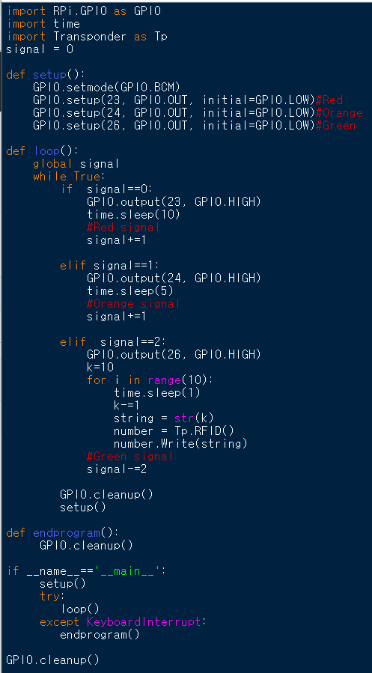
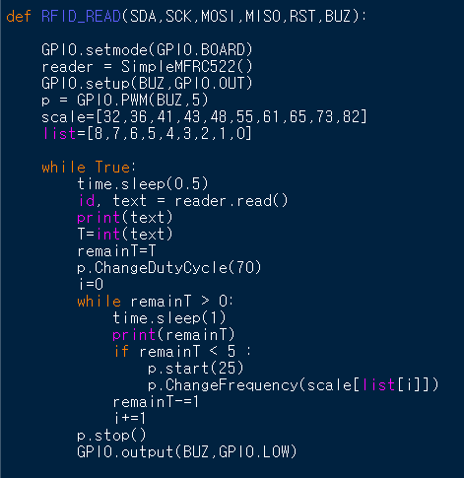
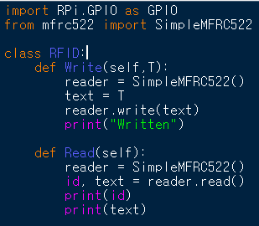
BLIND CARE _ 사용 기술 및 코드 설명 02 RFID 센서

Slide 13
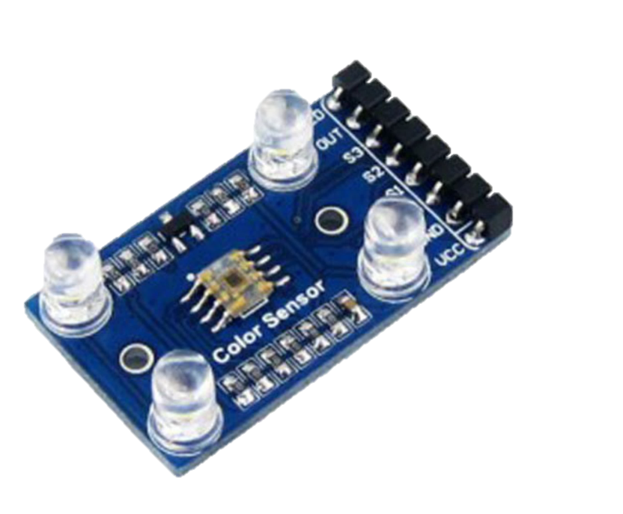
BLIND CARE _ 사용 기술 및 코드 설명 03 색 인식 센서
보행자 경로 및 현재 위치 확인용
횡단보도를 기존의 흰색 검은색 배열에서 색깔패턴의 배열로 바꿈
EX > 초, 파, 빨
패턴넘버 별로 보행자의 위치가 정해져 파악 가능
경로를 이탈해서 지정된 패턴 이외의 결과 발생시 경고음 발생

Slide 14
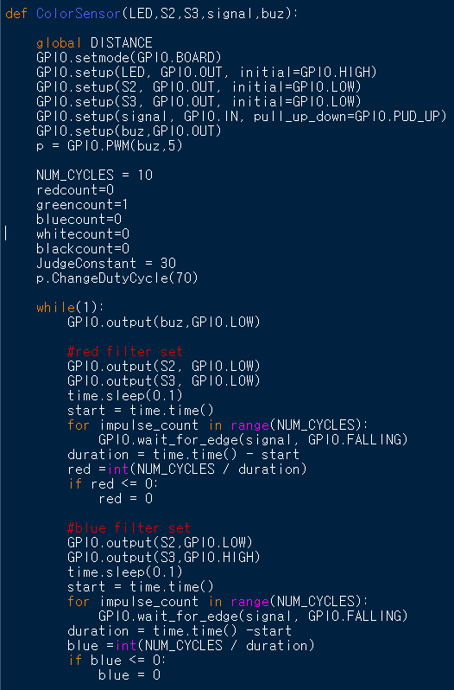
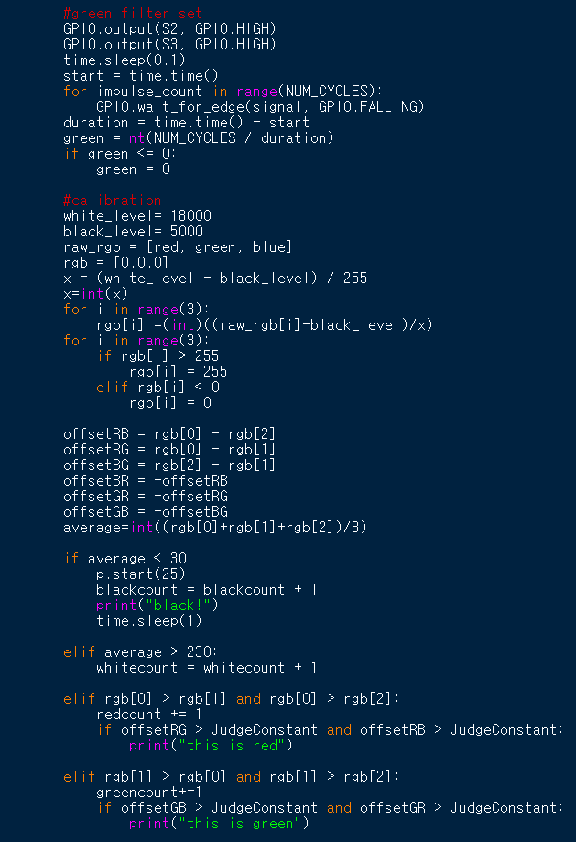
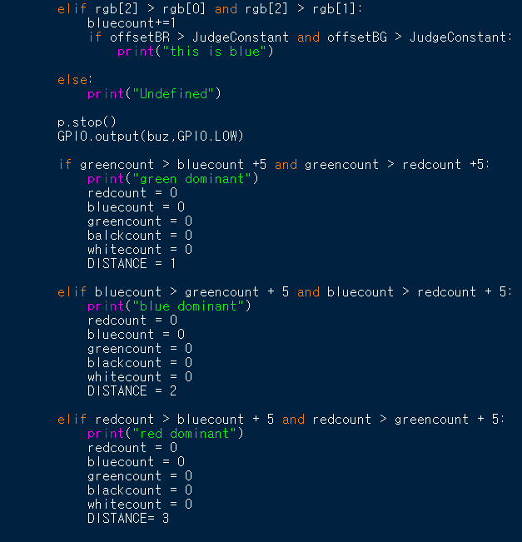
BLIND CARE _ 사용 기술 및 코드 설명 03 색 인식 센서

Slide 15
BLIND CARE _ 문제 해결 및 반성
Software
오픈소스 내의 RFID의 핀 연결 방식이 BOARD였으나 BCM으로 하는 바람에 실행 불가
센서 동작 시 특정 상황에서 buzzer 센서를 사용하지만, 코드 병합 시 오류
Color 센서로 rgb 값 생성하는 것은 성공적이지만, 색을 판단하는 logic 구현에 오랜 시간 투자
Threading으로 class별 객체를 생성하려 했으나, 계속된 실패에 main.py로 통합시킴
라즈베리파이 포맷 실수
Hardware
Sensor의 민감도가 떨어짐
초음파 센서의 인식 거리는 약 20cm, 컬러 센서의 인식 거리는 약 1cm
두 개의 RFID의 간섭으로 실행 실패 경우 다수
못생긴 하드웨어

Slide 16
BLIND CARE _ 한계점
실제 환경과 많이 다른 가상 환경 => 실제 환경에선 사용할 수 없음
횡단보도의 색 변경 어려움
모든 점자블록에 RFID 설치 불가
BLIND CARE에 사용된 센서의 한계
컬러센서와 초음파센서의 한정된 미세한 인식 범위
여러 상황의 부저 센서 동작
데이터 처리에 오랜 시간으로 빠른 움직임 불가

Slide 17
BLIND CARE
질의응답

